Slide 1

냉난방가전 수요 예측 모델
계절에 따른 소비패턴 중심으로
Tave7 김대현 이현주 김민기 김건우

Slide 2





목차
공모 배경
활용 데이터 정의
데이터 처리 방안 및 분석 기법
분석 결과
활용 방안 및
기대효과
1. 냉난방가전 산업 현황
2. 문제점
활용 데이터 정의 및
세부내용
1. 시즌
2. 역시즌
- 카테고리 분류
- 데이터 전처리
- 모델 개발
- 비즈니스 모델
시즌과 역시즌에
따른 예측으로
얻는 기대효과

Slide 3
공모 배경
가전제품 산업 현황
국내 가전 전체 규모 & 성장률
4.6%
40조 670억원
38조 8,720억원
2018
2019
가전제품 시장이 점차 성장
많이 사용하는 냉난방가전에 대한 수요 예측 진행

Slide 4
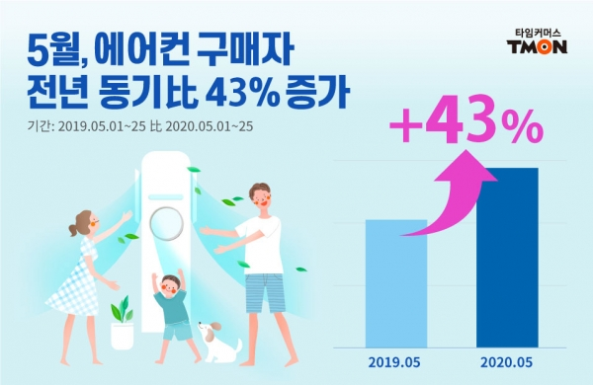
공모 배경
문제점-시즌
삼성,LG전자 에어컨 생산라인 ‘풀가동’
등록 2018-08-06 11:08:16
때 이른 더위로 이커머스 ‘냉방가전’ 판매 크게 늘어
등록 2018-08-06 11:08:16
티몬서 에어컨 구매 급증… 전년 대비 43% 증가
위메프서는 ‘창문형 에어컨’ 2.7배 판매 증가
삼성전자, 평일 2시간씩 잔업 추가…. 10~15일 휴무
LG전자, 6~10일 정상 가동…. 성수기 피해 개별 휴무
[서울=뉴시스] 김지은 기자 = 기록적인 폭염에 가전업계가 휴가까지 늦추며 에어컨 생산라인을 최대한 가동하고 있다.
미리 물량을 만들어 놓아도 재고 부족 현상 발생 정확한 날씨에 따른 수요 예측 필요

Slide 5
공모 배경
문제점-역시즌
코로나19로 쌓여가는 ‘악성재고’...기업 부담 커져
등록 2020-06-13 15:32
추위에도 지역 유통가 에어컨 판매 열풍
서정혁ㅣ입력 2020-11-22 10:00 ㅣ 수정 2020-11-23
소비심리 위축 등 재고 처리에 ‘재고 쇼핑 시장’ 급성장
“연말 쇼핑족 잡아라”... 생활가전업계 40~50% 할인이벤트
등록 2020-06-13 15:32
한경희생활과학 50% 하락
청호나이스 ‘역시즌’ 에어컨 40% 하락
악성 재고를 프로모션을 통해 싸게 팔 때 날씨와 관계없이 구매하는 경향을 보임.
날씨에 따른 냉난방가전의 수요를 예측하고,
적당한 시즌과 역시즌에 프로모션을 열 수 있는 예측 모델을 개발하자

Slide 6


주제
시즌
역시즌
냉난방가전 중
날씨에 따라 영향을 받는 제품군을 추출해
그에 따른 비즈니스 모델 기획
역시즌에도 구매율을 높이기 위해
소셜 데이터와 구매 데이터 간의 관계를
분석 및 프로모션을 기획

Slide 7
활용 데이터 정의
출처 | 관측 | 내용 | 기간
 | 방재기상관측(AWS) | 하루 평균기온(°C), 최저기온(°C), 최고기온(°C),일 강수량(mm), 평균 풍속(m/s) | 2018-01-01 ~ 2019-12-31
 | 황사관측(PM10) | 하루 당 미세먼지 등 대기 중에 부유하는 에어로졸 중 직경이 10㎛ 이하인 입자의 농도
 | 종관기상관측(ASOS) | 상대습도(%)
 |  | 온라인 구매 이력-나이, 성별, 구매 개수 소셜 데이터-10만건당 언급 건수
기상청
기상자료개방포털
엠코퍼레이션
바이브컴퍼니

Slide 8





데이터 처리 및 분석 방법
기능별로 냉난방가전의 제품군을 카테고리별로 나누고
날씨 및계절에 따라 얼마나 영향을 받는지 알아봄
시즌과 역시즌으로 나누어
프로모션 기간과 서비스 제안
데이터 전처리
카테고리 분류 및
EDA
모델 개발
비즈니스 모델 제안
결측치 채우기
새로운 변수 설정
시즌: 머신러닝 모델
역시즌: 이상탐지

Slide 9

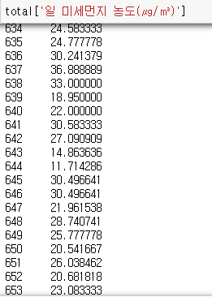
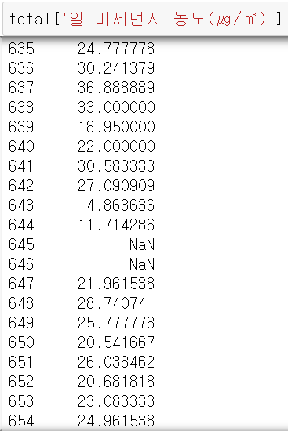

데이터 전처리
황사 관측 미세먼지 농도 결측치 대치
각 지역별로 미세먼지 농도가 나와있어
전국 평균을 냄
2일 결측치를 전국 2년치의 평균으로 대치함

Slide 10
데이터 전처리
날씨 데이터에 새로운 변수 추가- 불쾌지수/열지수/체감온도 계산
1.8 * ‘하루 평균기온(°C)’ - 0.55 *
(1 – ‘하루 평균 상대습도(%)’/100) * (1.8 * ‘하루 평균기온(°C)’ - 26) + 32
불쾌지수
0.5 * (1.8* ‘하루 평균기온(°C)’ +32 + 61.0 +
((1.8* ‘하루 평균기온(°C)’ +32-68.0) * 1.2) + (‘하루 평균 상대습도(%)'/100*0.094))
열지수
체감온도
13.12+(0.6215* ‘하루 평균기온(°C)’ )-(11.37*((‘하루 평균 풍속(m/s)’)**(0.16))) + 0.3965* ‘하루 평균기온(°C)’ * (‘하루 평균 풍속(m/s)’)**0.16)

Slide 11
데이터 전처리
전체 날씨 데이터(2018~2019년)
일시 | 평균기온(°C) | 최저기온(°C) | 최고기온(°C) | 일강수량(mm) | 평균 풍속(m/s) | 평균 상대습도(%) | 일 미세먼지 농도(㎍/㎥) | 불쾌지수 | 열지수 | 체감온도
2018-01-01 | -1.076923 | -5.607495 | 4.460158 | 0.000000 | 1.963834 | 51.204211 | 32.962963 | 37.559575 | 22.791758 | -0.691516
2018-01-02 | -0.494862 | -5.861067 | 4.953755 | 0.000988 | 1.997822 | 57.358511 | 40.037037 | 37.415888 | 23.947132 | -0.108084
2018-01-03 | -2.437154 | -6.161660 | 2.143676 | 0.005929 | 2.577866 | 47.917021 | 23.185185 | 36.317638 | 20.096956 | -2.749178
2018-01-04 | -2.477909 | -6.495661 | 1.413807 | 0.121542 | 1.745257 | 53.737895 | 26.423077 | 35.290114 | 20.018996 | -1.923698
2018-01-05 | -0.992110 | -4.478063 | 3.713241 | 0.212846 | 2.107312 | 56.424211 | 29.642857 | 36.873536 | 22.962141 | -0.750031
⠇
2019-12-27 | -0.089084 | -3.803899 | 4.322612 | 0.032296 | 2.639804 | 54.984211 | 22.655172 | 38.316608 | 24.749457 | -0.257046
2019-12-28 | 0.474903 | -4.850980 | 6.946667 | 0.005837 | 1.370611 | 62.104211 | 32.862069 | 38.095754 | 25.869496 | 1.654966
2019-12-29 | 3.173879 | -1.854813 | 7.169941 | 7.304483 | 1.677800 | 75.749474 | 34.172414 | 40.418822 | 31.219883 | 4.108163
2019-12-30 | 4.653137 | -0.840119 | 9.321739 | 0.664717 | 2.558777 | 80.403158 | 24.296296 | 42.275246 | 34.151001 | 4.941824
2019-12-31 | -4.385098 | -7.329842 | -0.116403 | 0.045809 | 3.792292 | 47.684211 | 19.758621 | 33.859139 | 16.239917 | -5.830298

Slide 12
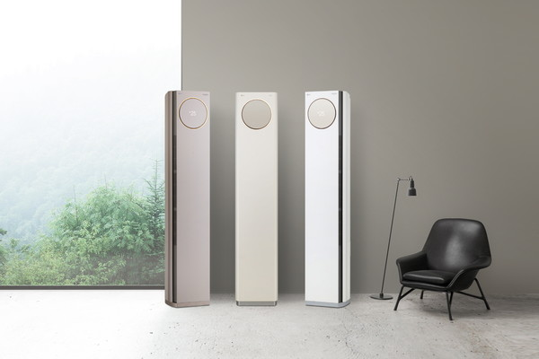
01.
시즌 냉난방가전 모델
01. 기능에 따른 냉난방가전 EDA
02. 상관관계 분석
03. 예측모델 생성&결과

Slide 13
기능에 따른 냉난방가전 카테고리 분류
냉방
난방
냉난방
습도 조절
공기 정화
멀티형 에어컨
벽걸이 에어컨
벽걸이형 선풍기
스탠드형 에어컨
에어컨 리모컨
탁상/USB 선풍기
휴대용 선풍기
냉풍기
이동형 에어컨
중대형 에어컨
천장형 에어컨
에어커튼
업소용 선풍기
가스온수기
난방용 열풍기
돈풍기
라디에이터
보일러
온수매트
온열매트
온풍기
전기온수기
전기장판
카페트매트
컨벡터
황토매트
히터
벽걸이형 냉온풍기
스탠드형 냉온풍기
제습기
초음파식 가습기
자연식 가습기
복합식 가습기
신발건조기
의류건조기
가열식 가습기
에어워셔
공기청정기
공기정화 용품
산림욕기

Slide 14
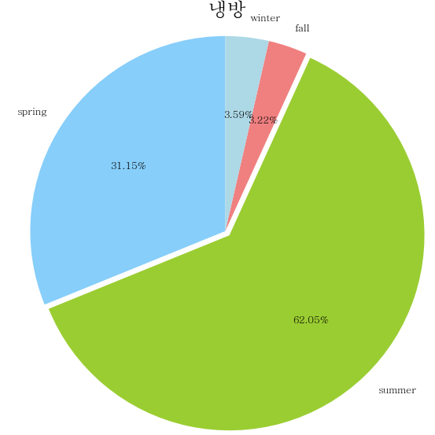
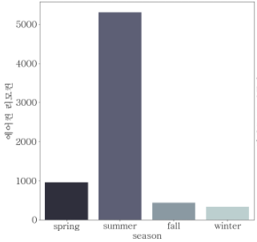
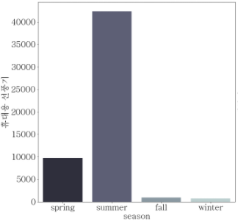
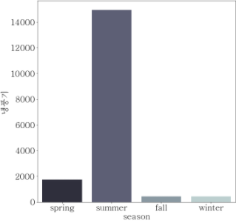
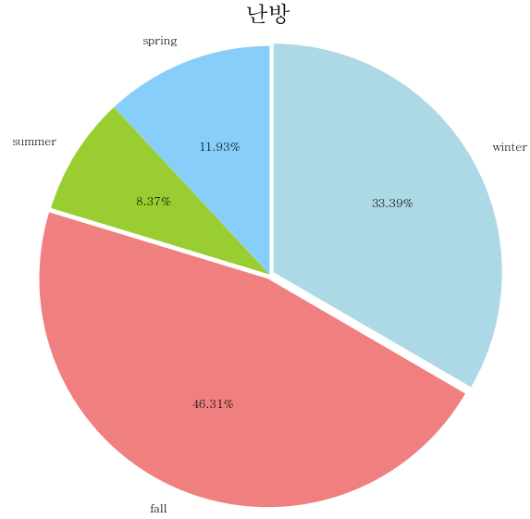
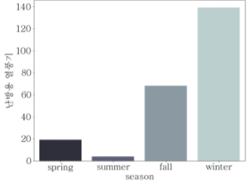
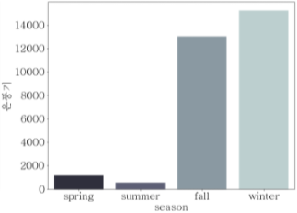
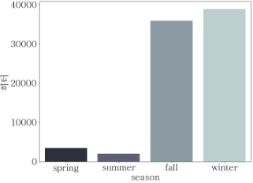
기능에 따른 냉난방가전 카테고리 분류
계절별 구매량 EDA
분류 | 에어컨 리모컨 | 휴대용 선풍기 | 냉풍기
냉방
 | 난방용 열풍기 | 온풍기 | 히터
난방
(분류별 예시 3가지)

Slide 15
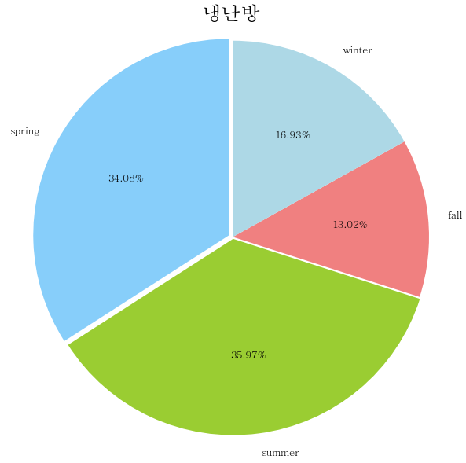
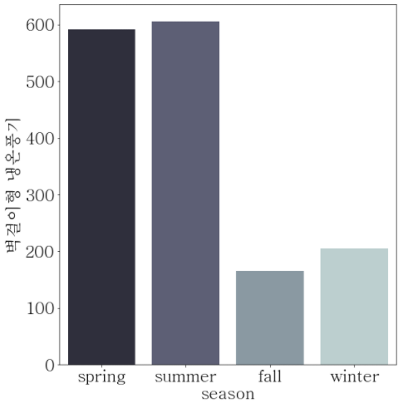
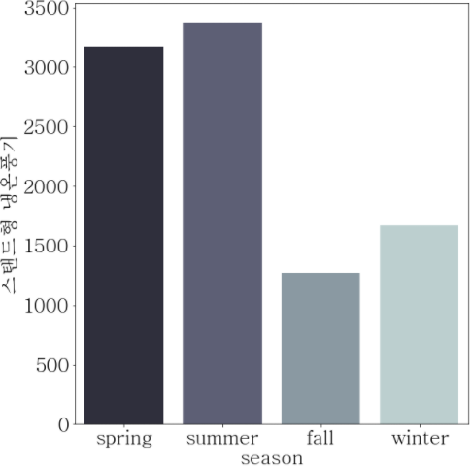
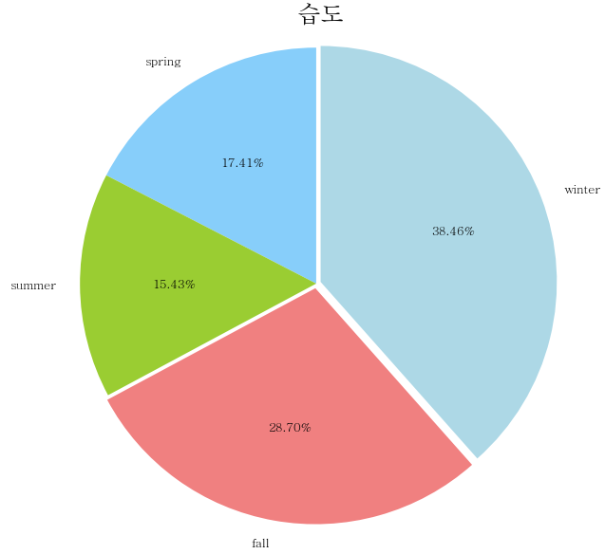
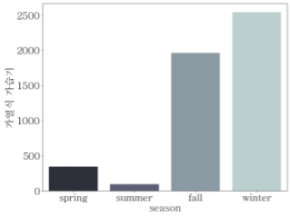
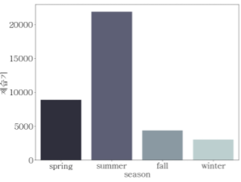
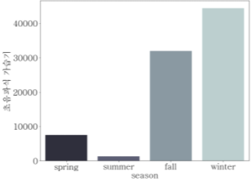
기능에 따른 냉난방가전 카테고리 분류
계절별 구매량 EDA
분류 | 벽걸이형 냉온풍기 | 스탠드형 냉온풍기
냉난방
 | 가열식 가습기 | 제습기 | 초음파식 가습기
습도 조절
(분류별 예시 2~3가지)

Slide 16
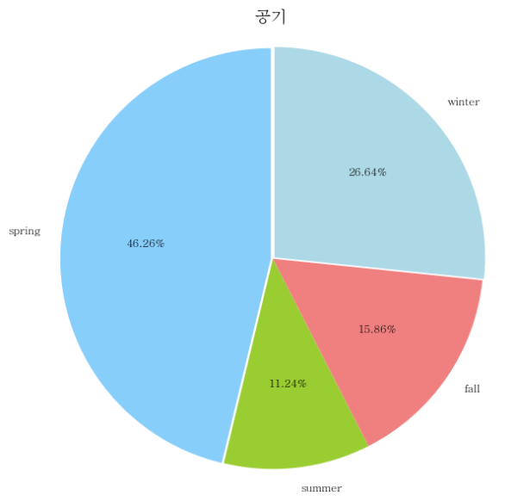
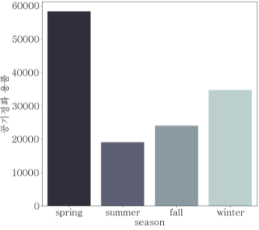
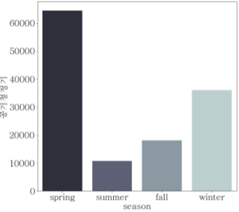
기능에 따른 냉난방가전 카테고리 분류
계절별 구매량 EDA
분류 | 공기정화 용품 | 공기청정기
공기 정화

Slide 17
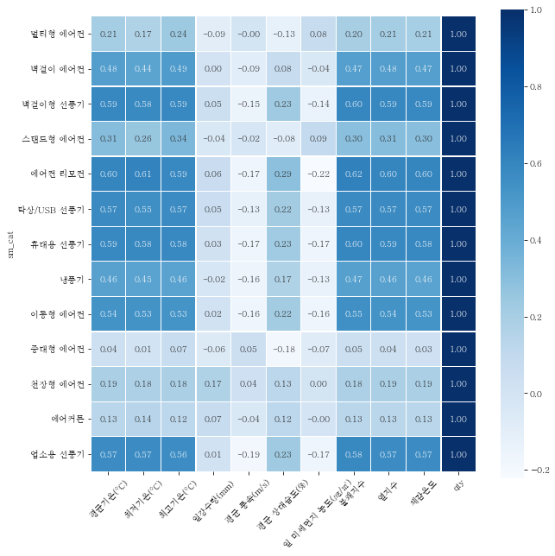

상관 관계 분석
각 카테고리별로 유의한 날씨 feature를 선정
냉방가전
평균기온(°C)
최저기온(°C)
최고기온(°C)
불쾌지수
열지수
체감온도

Slide 18
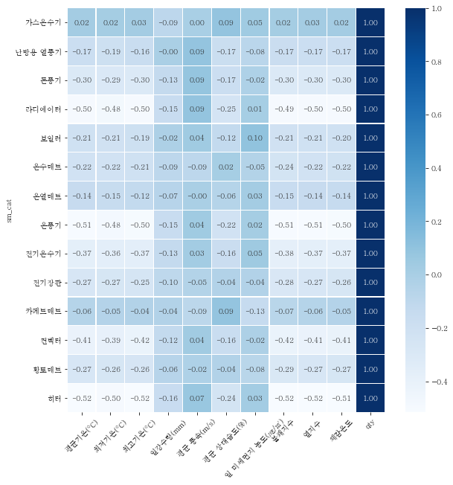
상관 관계 분석
각 카테고리별로 유의한 날씨 feature를 선정
난방가전
평균기온(°C)
최저기온(°C)
최고기온(°C)
불쾌지수
열지수
체감온도

Slide 19
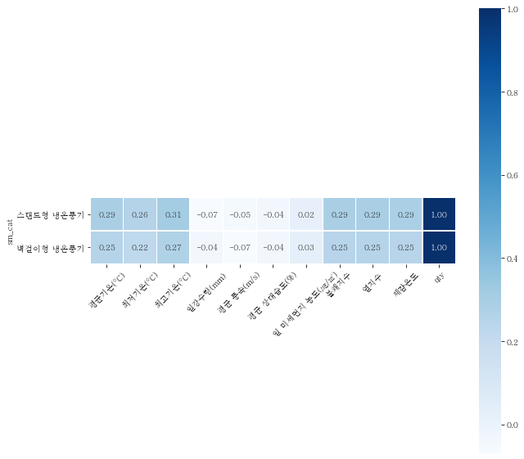
상관 관계 분석
각 카테고리별로 유의한 날씨 feature를 선정
냉난방가전
평균기온(°C)
최저기온(°C)
최고기온(°C)
불쾌지수
열지수
체감온도

Slide 20
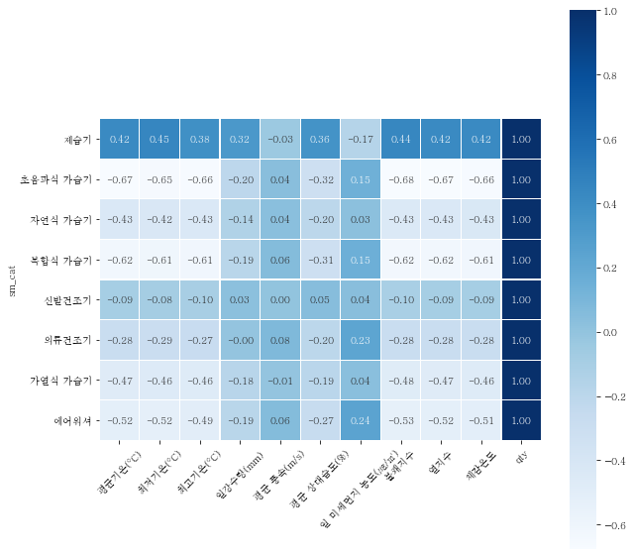
상관 관계 분석
각 카테고리별로 유의한 날씨 feature를 선정
습도 조절
평균기온(°C)
최저기온(°C)
최고기온(°C)
불쾌지수
열지수
체감온도

Slide 21
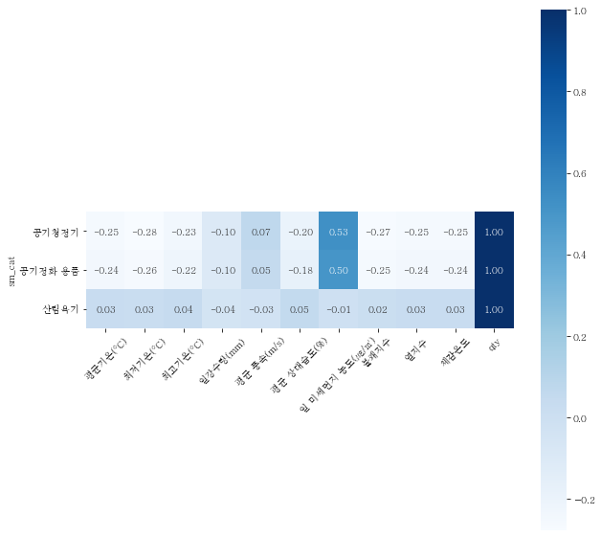
상관 관계 분석
각 카테고리별로 유의한 날씨 feature를 선정
공기 정화
일 미세먼지 농도(㎍/㎥)

Slide 22


예측 모델 생성
Ridge / Lasso / LinearRegression / LightGBM / RandomForest 모델 생성
LGBM
max_depth:[10,7,5,3,1]
num_leaves:[64,32,16,8,4,2]
'min_child_samples:[20,15,10,5,3]
alpha: np.arange(0,1,0.001)
Ridge
Dataset
train:test = 8:2 로 나눔
Cross validation 사용
skew() 함수 사용
Lasso
Random
Forest
max_depth: [6,8,10,12],
min_samples_leaf: [3,5,7,10]
min_samples_split: [2,3,5,10]
alpha : np.arange(1,100,0.1)
LR

Slide 23


평가 지표 설명
MSE / RMSE / MAE / MPE / MAPE / R2-score
실제 값과 예측 값의 차이를 제곱하여 평균화
이상치가 존재하면 수치가 급증함
MAE를 퍼센트로 변환
MAE와 마찬가지로 에러의 크기를 그대로 반영
MSE
MAPE
오류의 제곱을 구해 실제 오류 평균보다 더 커지는 MSE에
루트를 씌운 값
에러에 따른 손실이 급격하게 상승하는 경우 적용
MAPE에서 절대값을 반영하지 않은 지표
모델의 underperformance(+) / overperformance(-)
여부 판단
RMSE
MPE
실제 값과 예측 값의 차이(Error)를 절대값으로 변환해 평균화
에러에 절대값을 사용하기 때문에 에러의 크기를 그대로 반영
R2- score
설명 가능한 변동(SSR)을 전체 변동(SST)으로
나눈 값
회귀 모델의 설명력을 나타내는 수치
MAE

Slide 24
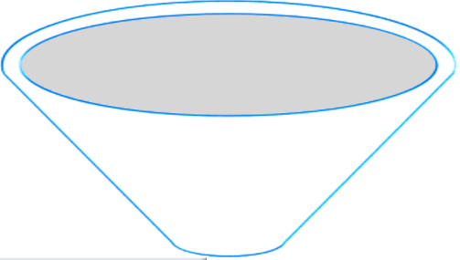
예측 모델 결과
냉방
난방
공기
정화
습도
냉난방
Lasso / Ridge / 선형회귀 / LGBM / RandomForest
선정 기준
1. R2-score > 0 & RMSE <= 1
2. RMSE 낮은 것
3. R2-score 높은 것
카테고리 별로 예측 성능이 높은 모델이 있는 제품 선정

Slide 25
예측 모델 결과
카테고리별 예측 모델 결과
냉방 카테고리
냉방 | 모델 | MSE | RMSE | MAE | MAPE | MPE | R2-score
벽걸이형 선풍기 | RF | 0.63707 | 0.798167 | 0.625868 | 37.66415 | -19.2473 | 0.514368
에어컨 리모컨 | LGBM | 0.412111 | 0.641959 | 0.518 | 42.50862 | -27.7968 | 0.635314
탁상/USB 선풍기 | RF | 0.698986 | 0.836054 | 0.630892 | 30.37502 | -9.58516 | 0.55939
냉풍기 | LGBM | 0.80015 | 0.894511 | 0.701882 | 44.9451 | -22.238 | 0.618779
이동형 에어컨 | LGBM | 0.584604 | 0.764594 | 0.612511 | 36.42214 | -11.5068 | 0.556866
업소용 선풍기 | LGBM | 0.66802 | 0.817325 | 0.660529 | 49.84701 | -28.3255 | 0.589098
난방 카테고리
난방 | 모델 | MSE | RMSE | MAE | MAPE | MPE | R2-score
돈풍기 | RF | 0.344211 | 0.586695 | 0.483261 | 45.35058 | -26.0066 | 0.251584
라디에이터 | RF | 0.830571 | 0.911357 | 0.728515 | 40.1443 | -15.279 | 0.462093
컨벡터 | RF | 0.690198 | 0.830781 | 0.662919 | 39.95608 | -13.9687 | 0.462706
황토매트 | LGBM | 0.46162 | 0.679426 | 0.546456 | 32.4466 | -11.5975 | 0.313658
히터 | LR | 0.925478 | 0.962018 | 0.798731 | 24.06061 | -8.26131 | 0.514533

Slide 26
예측 모델 결과
카테고리별 예측 모델 결과
습도 조절 카테고리
습도 | 모델 | MSE | RMSE | MAE | MAPE | MPE | R2-score
제습기 | LGBM | 0.517057 | 0.719067 | 0.575548 | 18.32475 | -6.60647 | 0.398772
초음파식 가습기 | LGBM | 0.696192 | 0.834381 | 0.688335 | 23.26127 | -3.49219 | 0.682995
자연식 가습기 | Ridge | 0.391289 | 0.625531 | 0.494488 | 29.08055 | -6.06813 | 0.343446
복합식 가습기 | Lasso | 0.585108 | 0.764924 | 0.6292 | 22.59776 | -5.87321 | 0.611566
가열식 가습기 | Lasso | 0.605477 | 0.778124 | 0.657399 | 52.75331 | -29.2551 | 0.357798
에어워셔 | LGBM | 0.361691 | 0.601408 | 0.464654 | 29.46698 | -13.6279 | 0.587051
공기정화 카테고리
공기 | 모델 | MSE | RMSE | MAE | MAPE | MPE | R2-score
공기청정기 | LR | 0.278753 | 0.52797 | 0.393167 | 7.87788 | -0.81119 | 0.374858
공기정화 용품 | RF | 0.299949 | 0.547676 | 0.407768 | 8.155016 | -0.7778 | 0.327323
냉난방 카테고리
공기 | 모델 | MSE | RMSE | MAE | MAPE | MPE | R2-score
해당 없음 | - | - | - | - | - | - | -

Slide 27
예측 모델 결과
냉방
난방
습도 조절
공기 정화
벽걸이형선풍기
탁상usb선풍기
에어컨리모컨
냉풍기
이동형에어컨
업소용선풍기
돈풍기
라디에이터
컨벡터
황토매트
히터
제습기
초음파식 가습기
자연식 가습기
복합식 가습기
가열식 가습기
에어워셔
공기청정기
공기정화용품
예측 성능이 높은 상품에 대해서 추가적인 역시즌 프로모션 진행

Slide 28
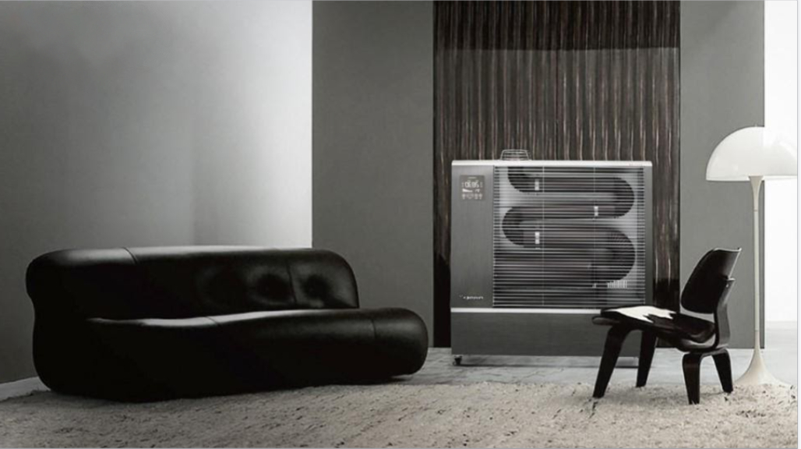
02.
역시즌 냉난방가전 모델
01. 분석 flow chart
02. 이상 탐지, 알고리즘
03. 예측 결과

Slide 29
분석 flow chart
소셜 데이터 이상 탐지
소셜 데이터와
구매데이터의 겹치는 기간 알아냄
머신러닝 모델을 활용하여 제품군 추출
소셜 데이터와
판매 데이터 간의 공적분을 고려해 유의한 상품군 추출
기간에 맞는
프로모션 진행
구매 데이터 이상 탐지

Slide 30

이상 탐지, 알고리즘
공적분 분석(P-value < 0.05인 상품)
상품명 | P-value
공기청정기 | 0.000177
공기정화 용품 | 0.000401
제습기 | 3.57E-05
초음파식 가습기 | 0.703857
자연식 가습기 | 0.803598
복합식 가습기 | 0.741187
가열식 가습기 | 0.2987
에어워셔 | 0.075784
돈풍기 | 0.0053
라디에이터 | 0.484573
상품명 | P-value
컨벡터 | 0.272362
황토매트 | 0.477428
히터 | 0.401391
벽걸이형 선풍기 | 0.299845
에어컨 리모컨 | 0.290824
탁상/USB 선풍기 | 0.267332
냉풍기 | 0.113747
이동형 에어컨 | 0.065184
업소용 선풍기 | 0.429009
공기청정기, 공기정화 용품, 제습기, 돈풍기

Slide 31







이상탐지
소셜 데이터와 구매 데이터의 이상치 탐색
► 이상 탐지를 활용하여 비시즌 중 판매량/소셜 언급량이 비정상적으로 상승한 날짜 감지
► 두 날짜 중 서로 겹치거나 비슷한 날짜를 탐지
► 소셜 데이터와 구매 데이터 간의 관계 파악
이상탐지
자료에서 예상과는 다른 패턴을 보이는 개체 또는 자료를 찾는 것.
일반적으로 신용카드 사기, 사이버 공격, 테러 등의 행위를 감지하는데 사용.

Slide 32

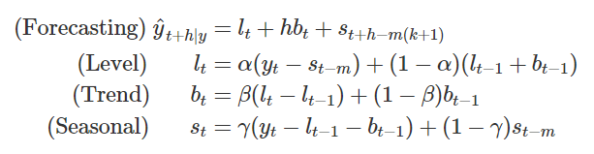
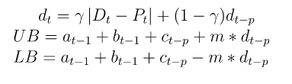
모델 알고리즘
이상 탐지 알고리즘
Holt - Winter Model
brutlag 알고리즘
Holt - Winter Model은 Holt 모델의 확장
수준(Level), 추세(Trend). 계절성(Seasonality) 세 가지 구성요소가
고려 되며 다음과 같은 식으로 표현
Holt-Winter 모델의 확장
신뢰 구간 내의 데이터 포인트는 정상으로 간주되고
밴드 외부의 데이터 포인트는 이상으로 간주
UB: 상위 신뢰 구간
LB: 낮은 신뢰 구간
시간의 수준 t
b: 시간 t에서의 추세/기울기 성분
c: 시간 t에서의 계절 성분
y:계절성에 대한 평활 매개 변수
p: 시계열 기간
m: brutlag 스케일링 인자

Slide 33
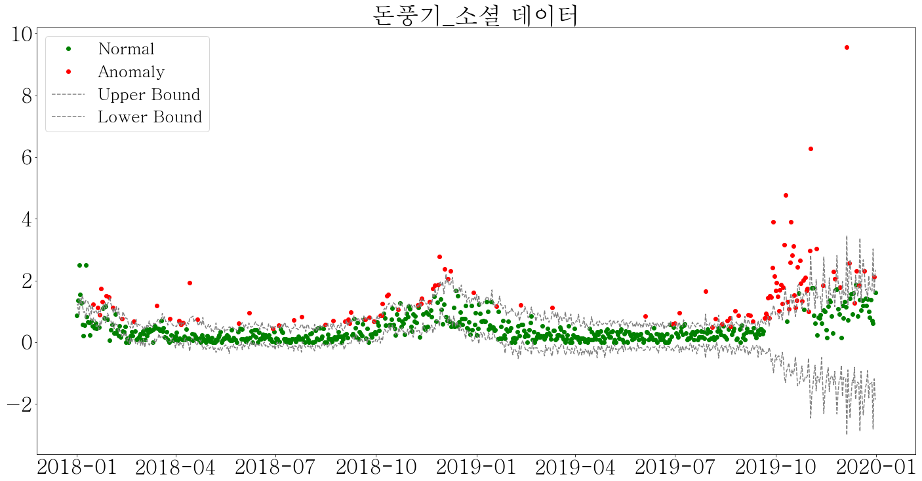
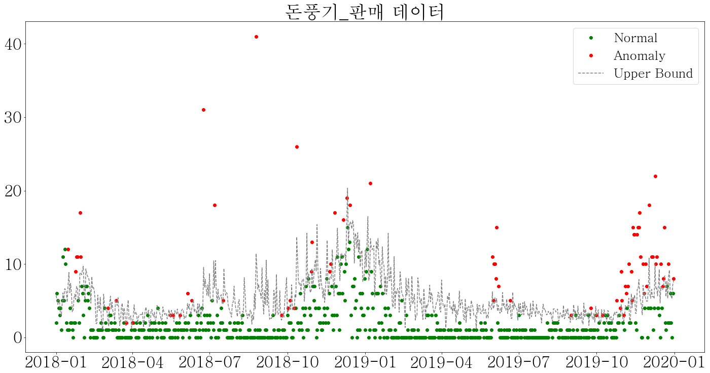
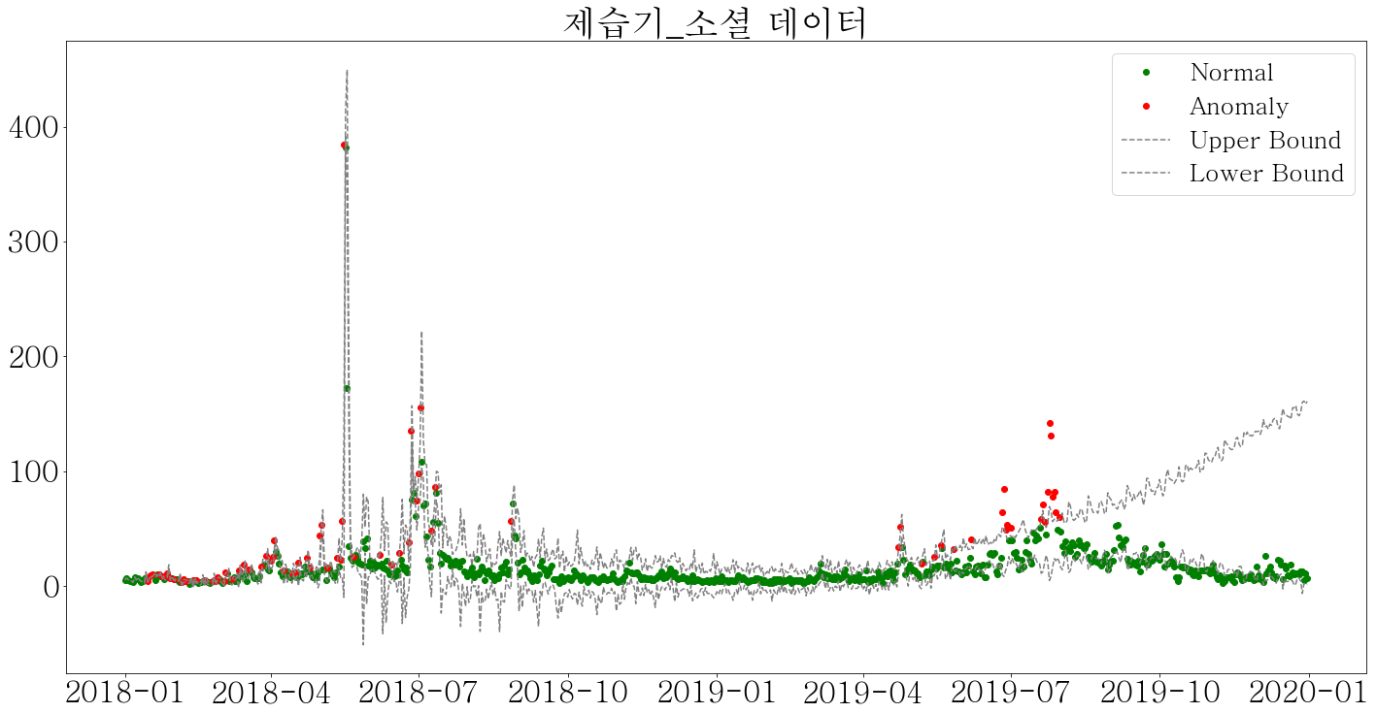
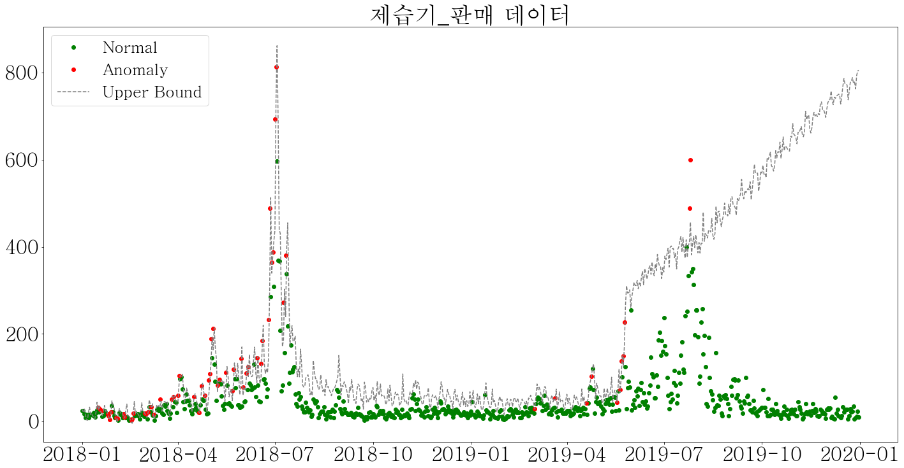
소셜 / 구매 데이터 이상치
돈풍기 / 제습기 이상치 그래프
돈풍기
역시즌
봄
여름
제습기
역시즌
봄
가을
겨울

Slide 34
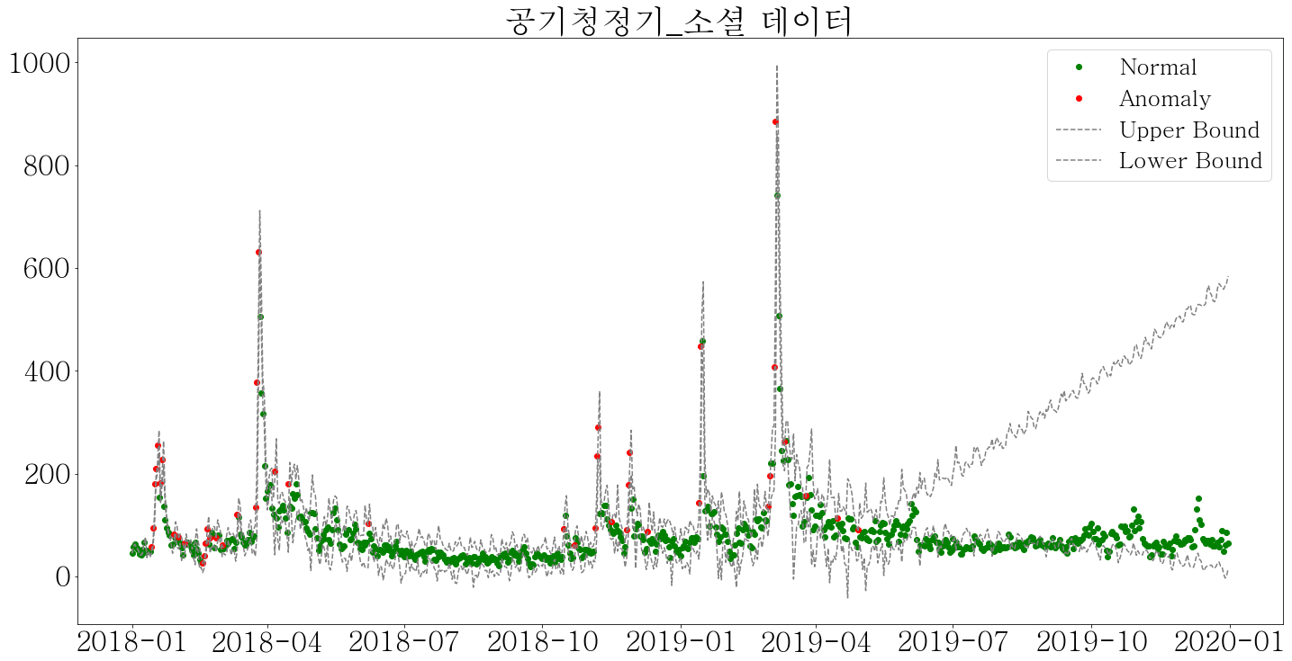
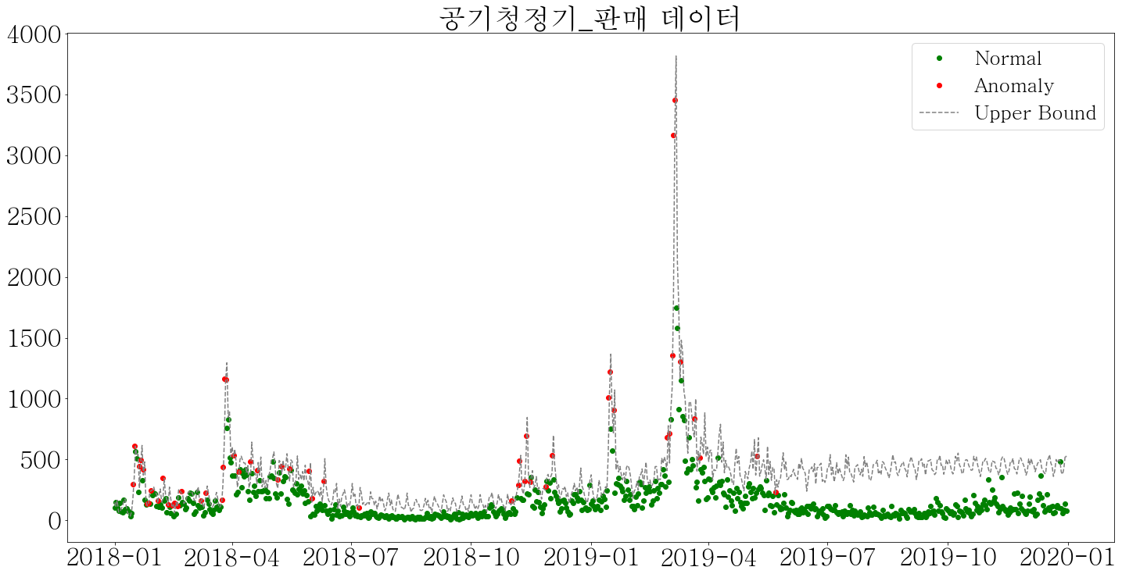
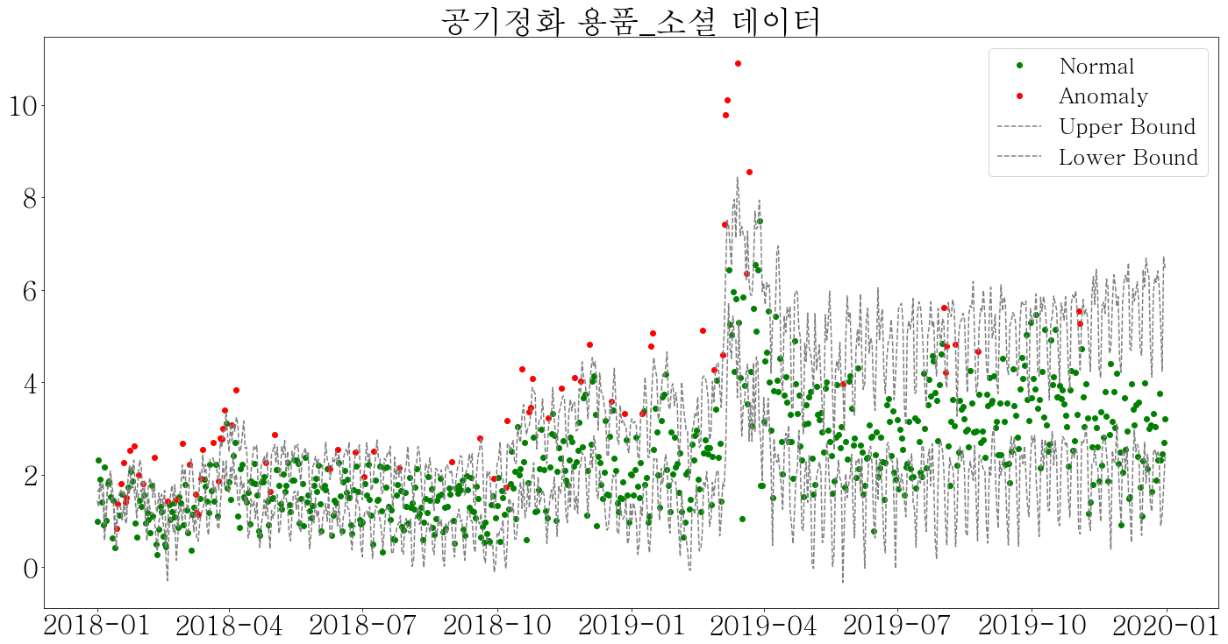
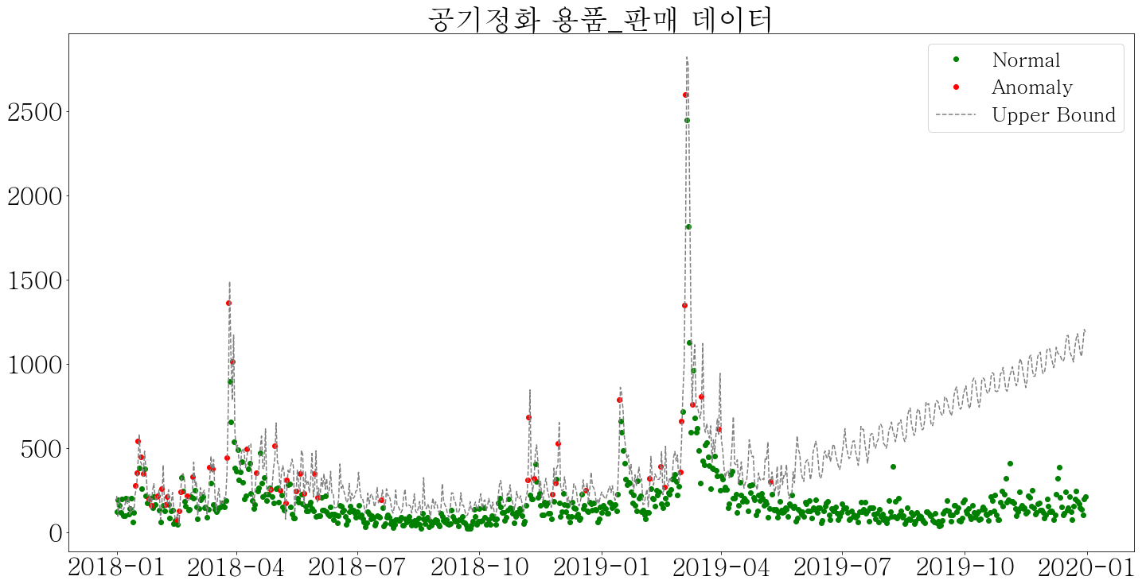
소셜 / 구매 데이터 이상치
공기 청정기 / 공기정화 용품 이상치 그래프
공기청정기
역시즌
여름
가을
겨울
공기정화 용품
역시즌
여름
가을
겨울

Slide 35

이상치 날짜 판단 기준
소셜/구매 데이터
소셜 이상치 날짜
판매량 이상치 날짜
소셜 이상치의 날짜와 판매량 이상치의 날짜를 1:1 대응으로 판단하기는 어려움
따라서 소셜 이상치로부터 판매량 이상치 날짜를 7일 이내로 설정
추후 비즈니스 모델에 사용

Slide 36
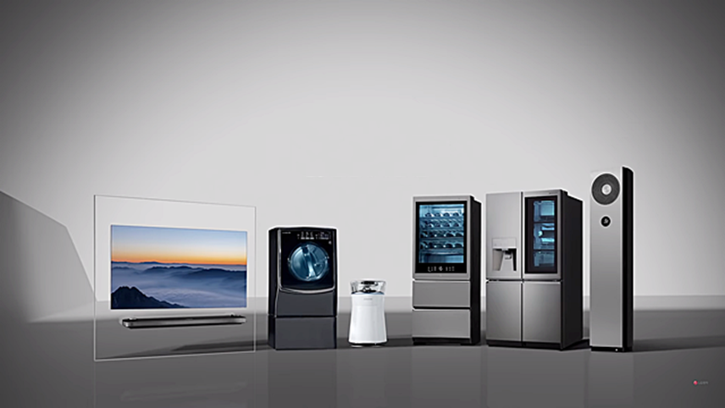
03.
비즈니스 모델
01. 시즌 마케팅
02. 역시즌 마케팅

Slide 37




비즈니스 모델
날씨판매지수 계산
시즌 마케팅
날씨판매지수:날씨에 따른 판매율을 나타내는 지수
기업 기획자
이번 계절 주력상품은?
계절상품의 매출 목표는?
계절상품의 수급계획은?
수급을 고려한 적정한 가격정책은?
주력 계절 상품의 적정 재고수준은?
매출목표 달성을 전략은?
마케팅 변수는?
여러가지 고려한 제품 생산 기획
날씨에 따라 영향을 받는 상품군 추출
생산량,
물류비용,
마케팅 관리
날씨에 따른 판매 예측
매출판매 현황 계산
냉방
습도
난방
공기

Slide 38
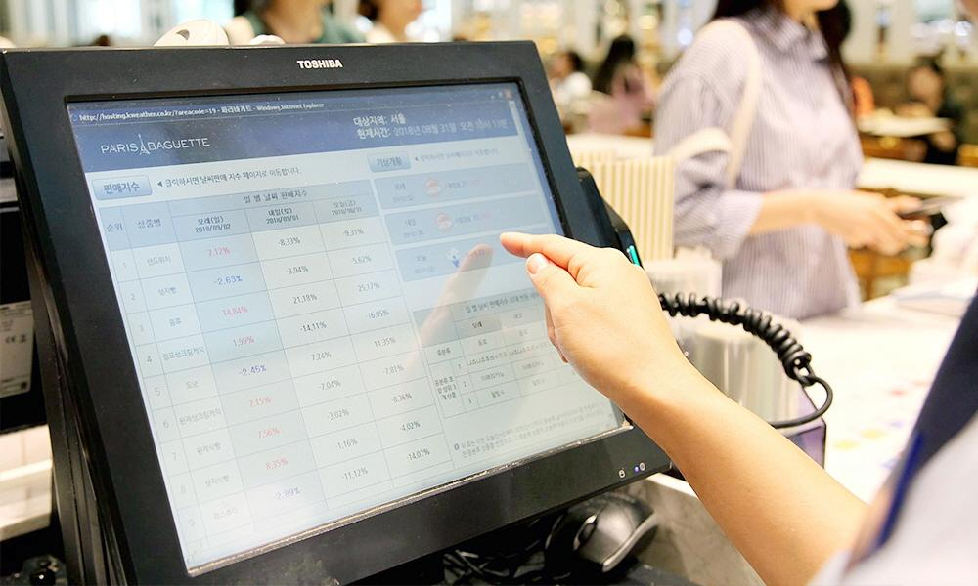
비즈니스 모델
시즌 마케팅 - 날씨 판매 지수
날씨를 반영한 n+1일의 판매 예측량
날씨 판매 지수 :
(%)
날씨를 반영한 n일의 판매 예측량
X100 - 100
날짜 상품명 | ... | 09/09 | 09/10 | 09/11 | ...
제습기 | ... | -3.3 % | -3.0 % | -29.6 % | ...
이동형 에어컨 |  | -5.8 % | -21.4 % | 8.8 %
탁상/USB 선풍기 |  | -5.4 % | -19.3 % | 9.4 %
사용 예시
실제 사용 예시 (파리바게트)

Slide 39







비즈니스 모델
역시즌 마케팅 - 소비자들의 구매과정
제품인지
제품고려
구입 결정 직전
소셜에서 시즌오프 세일 홍보
브랜드
소셜 및 동영상후기 종합
구입동기
초기탐색
제품 검출 및 최종 평가
구매
기존 제품 고장
인터넷 탐색
유튜브 내의 실제사용
후기 참고
온라인 상에서
좋은 가격으로
구매
소비자들은 소셜의 영향을 많이 받아 구매함

Slide 40
비즈니스 모델
역시즌 마케팅
최근 구입한 가전의 구매채널
(단위 : %) 기준 : 20대~50대 남녀 1000명 대상
최고
비대면이 바꾼 소비지도...대형가전도 온라인으로 산다
승인 2021-01-07 09:34
전자랜드, “2020년 대형가전 온라인 구매 늘였다”
작년 온라인 판매량 냉장고 77%, TV 68%, 드럼세탁기 16% 성장
LG전자, 6~10일 정상 가동…. 성수기 피해 개별 휴무
온라인에서 가전을 사는 비중이 늘어남에 따라 온라인 판매에 집중

Slide 41
비즈니스 모델
역시즌 마케팅
SUN | MON | TUE | WED | THU | FRI | SAT
31 | 1 | 2 | 3 | 4 | 5 | 6
7 | 8 | 9 | 10 | 11 | 12 | 13
14 | 15 ✓ | 16 ✓ | 17 | 18 | 19 | 20 ✓
21 ✓ | 22 | 23 | 24 | 25 | 26 ✓ | 27 ✓
28 ✓ | 29 | 30 | 31 | 1 | 2 | 3
1/15 ~ 21일
공기청정기 할인 프로모션
봄철 미세먼지 대비 공기청정기 할인 이벤트 진행
1/26 ~ 2/1일
제습기 할인 프로모션
<미리 대비하는 장마철> 이벤트 진행
: 공기청정기 소셜 데이터 이상치 탐지일
: 제습기 소셜 데이터 이상치 탐지일
✓
: 구매 데이터 이상치 탐지일

Slide 42
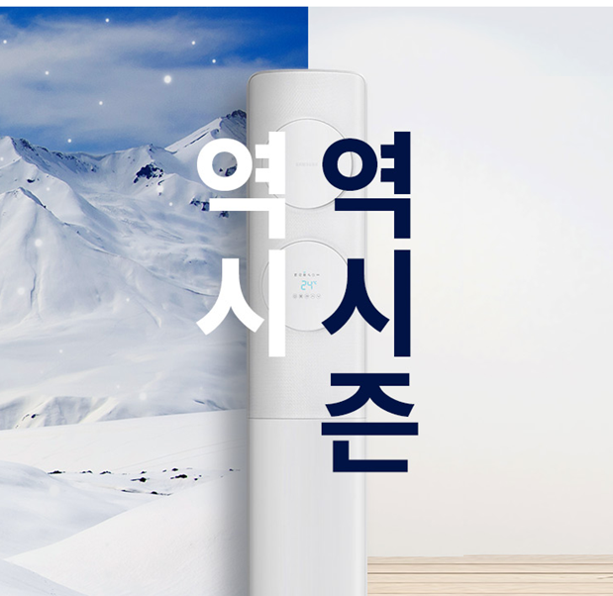




비즈니스 모델
역시즌 마케팅 - 프로모션
[0115-0121] 역시, 역시즌!
기간 2018-01-15 ~ 2018-01-21
해당 기간에 프로모션
+
소셜을 활용한 홍보
공기청정기 할인 프로모션 (1/15 ~ 1/21)
제습기 할인 프로모션 (1/26 ~ 2/1)

Slide 43
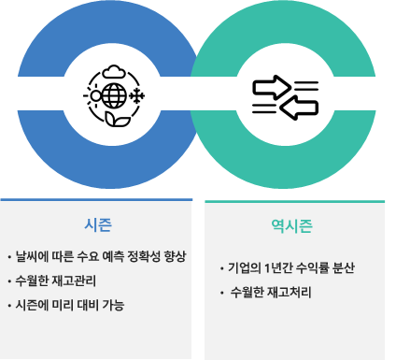
기대효과
시즌 + 역시즌
적당한 기간에 맞추어 진행하여
광고효과와 매출을 극대화

Slide 44
참고문헌
김병찬, ‘계절상품의 비수기 할인판매 전략이 물류비용에 미치는 영향에 관한 연구’, 경영컨설팅연구 제14권 제4호 통권 제43호
Maciej Szmit, Anna Szmit,Sławomir Adamus , Sebastian Bugała, “Implementation of Brutlag's algorithm in Anomaly Detection 3.0”
불쾌지수, https://www.kma.go.kr/HELP/basic/help_01_05.jsp
열지수, https://www.weather.go.kr/plus/life/li_asset/HELP/basic/help_01_04.jsp
체감온도: https://www.weather.go.kr/plus/life/li_asset/HELP/basic/help_01_07.jsp
IBM,‘날씨 정보를 활용한 수요예측 및 Business 활용’
“[Python] 성능 측정 지표 :: MAE, MSE, RMSE, MAPE, MPE, MSLE”, 티스토리, https://mizykk.tistory.com/102
“The Heat Index Equation”, https://www.wpc.ncep.noaa.gov/html/heatindex_equation.shtml
에이스트레이터,“온라인 마케팅 동향 – 소형가전”, http://www.openads.co.kr/content/contentDetail?contsId=3990
권희진 기자,”티몬, 코로나 집콕에 에어컨 구매 전년 比 43% 증가”, 스마트경제, http://www.dailysmart.co.kr/news/articleView.html?idxno=27114
박준모 기자, “삼성,LG전자 에어컨 생산라인 ‘풀가동’”, 철강금속신문, https://www.snmnews.com/news/articleView.html?idxno=429287
김대희 기자, “코로나19로 쌓여가는 '악성재고'…기업 부담 커져”, 미래경제, https://www.mirae-biz.com/news/articleView.html?idxno=62197
서정혁 기자, “추위에도 지역 유통가 에어컨 판매 열풍”, 영남일보, https://www.yeongnam.com/web/view.php?key=20201120010002951
김희진 기자, “"연말 쇼핑족 잡아라"… 생활가전업계 40~50% 할인 이벤트”, 뉴데일리경제, http://biz.newdaily.co.kr/site/data/html/2018/12/28/2018122800048.html
“전자 제품 구매 경로: 중장년층 소비자의 미디어 활용 인사이트 조사”, 유튜브, https://www.youtube.com/watch?v=dK7m16NqSPo&list=LL&index=1

Slide 45
참고문헌
“빅데이터 기반 플랫폼 시연회 행사”, SPC magazine, 빅데이터 기반 플랫폼 시연회 행사 – SPC매거진 (spcmagazine.com)
유승호 기자, “가전제품도 온라인서 구매… 위기의 가전 양판점”, 브릿지경제, http://www.viva100.com/main/view.php?key=20200623010005038
“역시, 역시즌!”, http://www.ssg.com/event/eventDetail.ssg?promId=1100361633
“GS샵 역시즌 세일 ~60%”, 세일/할인 - GS샵 역시즌 세일 ~60% (salepop.net)

Slide 46
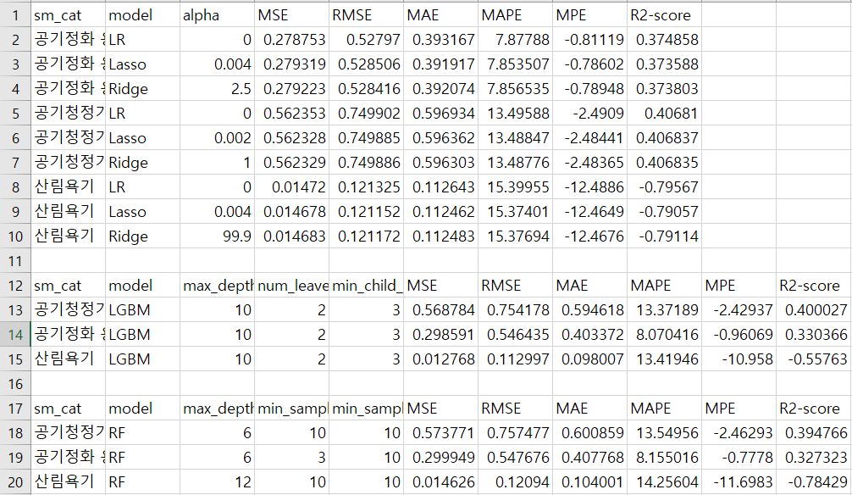
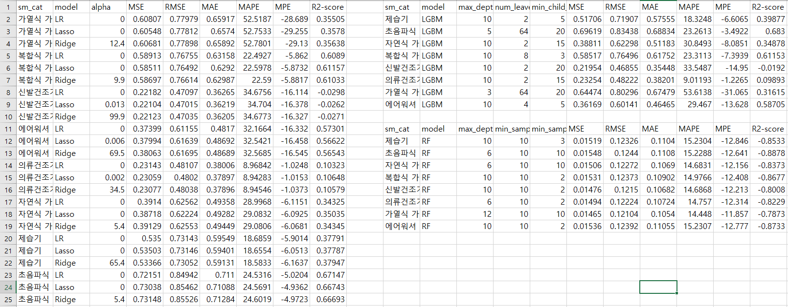
[별첨] – 제품별 머신러닝 모델 예측 결과

Slide 47
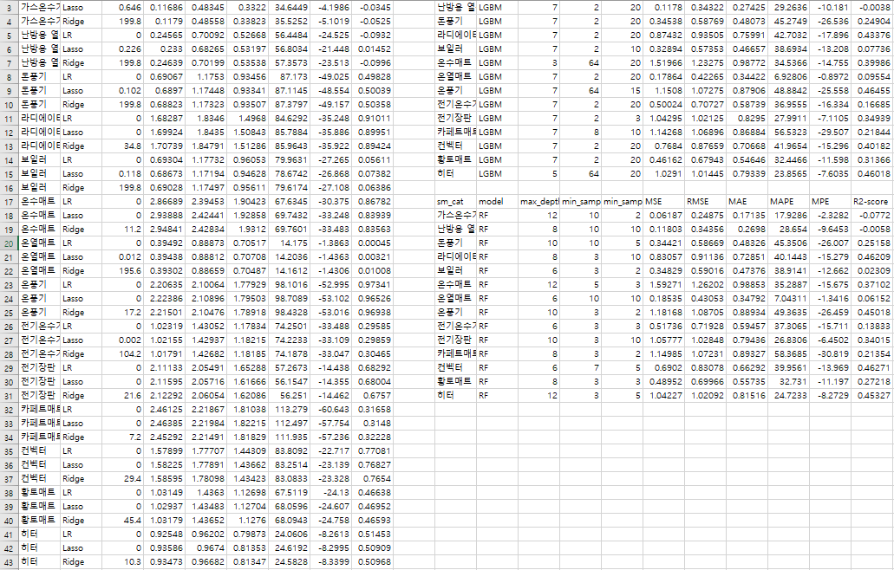
[별첨] – 제품별 머신러닝 모델 예측 결과

Slide 48
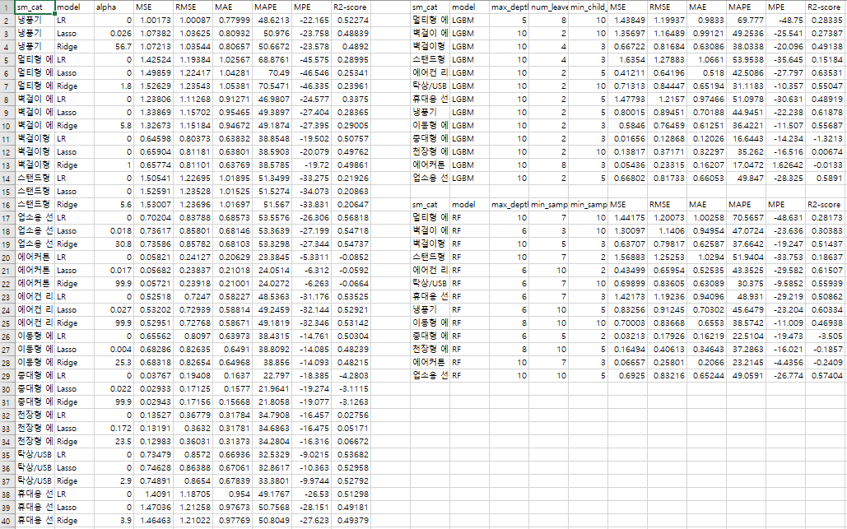
[별첨] – 제품별 머신러닝 모델 예측 결과

Slide 49
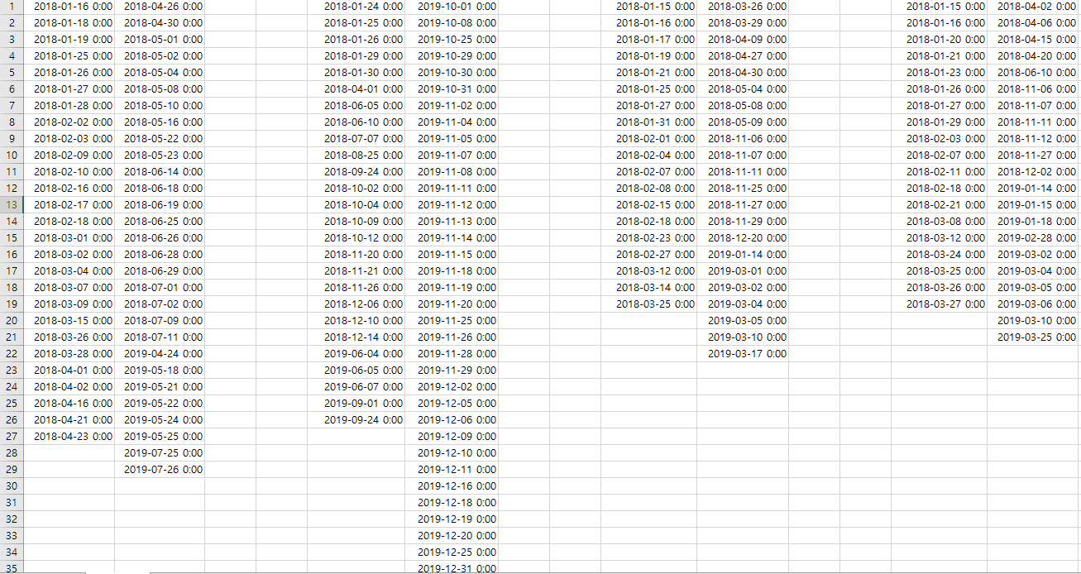
[별첨] - 소셜 / 판매 데이터 이상치 자료
제습기 돈풍기 공기정화 용품 공기청정기

